Slide 1

Antonio Villajos Brunner Trabajo Final de Grado 2º DAW e-learning
LA 2025
Notes:
HOLA ME LLAMO ANTONIO VILLAJOS BRUNNER Y ESTO ES UNA PRESENTACION DEL PROYECTO QUE HE PREPARADO PARA EL TFG DE DAW EN LA MODALIDAD DE ELEARNING

Slide 2
Sobre el proyecto…
Parte de mi trabajo diario me lleva a manejar información sobre clientes, máquinas y las incidencias que éstas tienen gestionando su reparación. De todo esto surge la idea y/o la necesidad de generar una herramienta que facilite dicha gestión para ganar efectividad y rapidez en las decisiones mostrando recordatorios, carga de trabajo de los distintos técnicos, historiales, información útil.
Se pretende ganar en productividad, obtener una trazabilidad de los servicios solicitados por los clientes y una protección de los datos.

Slide 3




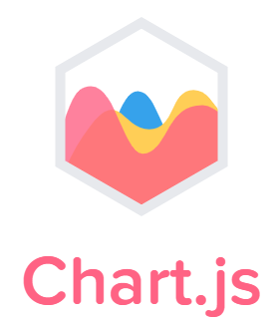







HERRAMIENTAS UTILIZADAS
Notes:
VISUAL STUDIO COMO ENTORNO DE DESARROLLO
XAMPP PARA DESPLEGAR LA APLICACIÓN
POSTMAN PARA PRUEBAS DE ACCESO A DATOS AL SERVIDOR
CHARTJS QUE ES UNA LIBRERÍA DE JS QUE PERMITE CREAR ESTADISTICAS DINAMICAS
EDUCAMOS CLM QUE ES EN LO QUE ME HE BASADO PARA DISEÑAR ESTA APLICACIÓN.

Slide 4
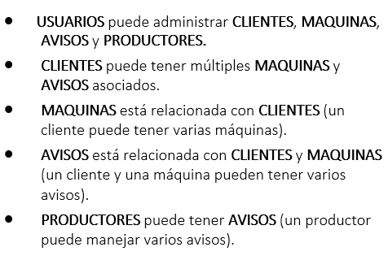
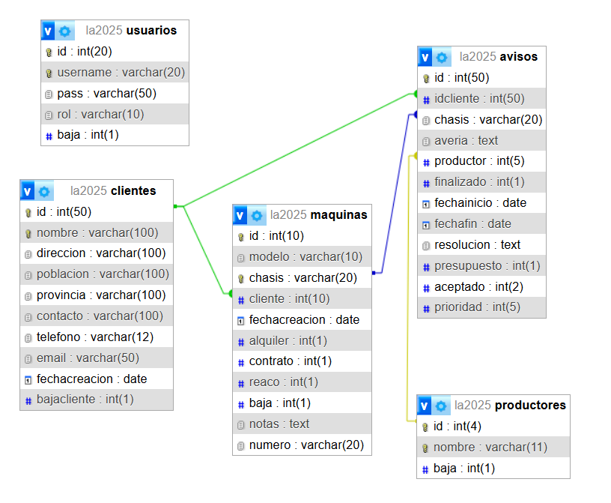
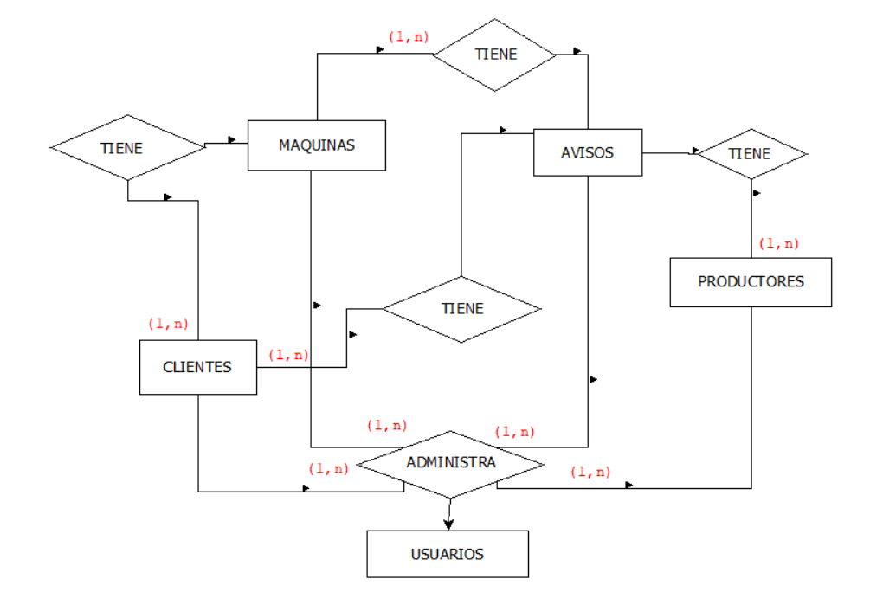
ESTRUCTURA DE LOS DATOS
RELACIONES
DIAGRAMA ENTIDAD-RELACION
UML
Notes:
HE UTILIZADO 5 TABLAS USUARIOS, CLIENTES, MAQUINAS, AVISOS, PRODUCTORES

Slide 5

ESTRUCTURA DE LA APLICACIÓN
ORGANIZADO EN UN PATRÓN MODELO-VISTA-CONTROLADOR (MVC)
MODELO: CAPA DE DATOS
VISTA: CAPA DE PRESENTACIÓN
CONTROLADOR: CAPA DE LÓGICA DE NEGOCIO
PETICIÓN DEL USUARIO
CONTROLADOR
INTERCAMBIO
DE DATOS
ENVIO
DE DATOS
VISTA
MODELO
VISTA PARA EL USUARIO
Notes:
LA APLICACIÓN ESTA ESTRUCTURADA EN UN PATRON MVC
MODELO ES LA CAPA DE DATOS, LA BASE DATOS
VISTA ES DONDE SE MUESTRAN LOS DATOS Y EL USUARIO INTERACTUA CON LA APP
CONTROLADOR QUE SOLICITA LOS DATOS AL MODELO, LOS MUESTRA EN LA VISTA Y RECIBE LAS INTERACCIONES DEL USUARIO

Slide 6
AJAX – DAO - SINGLETON
3 CONCEPTOS CLAVE:
AJAX:
(Asynchronous JavaScript and XML) es una técnica utilizada para crear aplicaciones web más rápidas y dinámicas. Permite actualizar partes de una página web sin tener que recargar toda la página.
DAO:
El patrón DAO se utiliza para abstraer y encapsular todas las operaciones de acceso a la base de datos. El propósito principal es separar la lógica de acceso a datos de la lógica de negocio, lo que facilita el mantenimiento y la evolución de la aplicación.
SINGLETON:
Se implementa para asegurar que solo haya una instancia de la aplicación. Esto se logra mediante una función autoejecutable que contiene una variable privada para almacenar la instancia única y un método estático para acceder a ella.
Notes:
AJAX: Mediante el método fetch() facilita realizar solicitudes HTTP asíncronas es decir, ejecuta tareas de manera independiente del flujo principal permitiendo que otras operaciones continúen como en este caso solicitudes de red o accesos a bases de datos.
DAO: En este caso creamos una clase DB con la conexión a la BBDD y unas clases DAO que heredan de ella conteniendo las operaciones CRUD de los distintos objetos.
SINGLETON:Garantiza que todos los componentes de la aplicación utilizan la misma instancia facilitando la consistencia, ahorro de recursos como conexiones a BBDD, etc.

Slide 7
LA 2025
MUCHAS GRACIAS POR LA ATENCIÓN.
Notes:
Se ha logrado:
QUE LA APLICACIÓN Y LOS DATOS ESTÉN PROTEGIDOS CON UN REGISTRO DE USUARIOS Y UN LOGIN SEGURO CON VALIDACION Y AUTENTIFICACION DE CREDENCIALES.
CREAR UN SISTEMA FUNCIONAL QUE AGREGUE, MODIFIQUE Y ELIMINE INFORMACION DE CLIENTES, MAQUINAS, AVISOS Y USUARIOS.
IMPLEMENTAR UN REGISTRO Y SEGUIMIENTO DE INCIDENCIAS ASIGNANDO TECNICOS PARA SU RESOLUCION DE MANERA EFICAZ
TODO ELLO MEDIANTE UNA INTERFAZ INTUITIVA, EFICIENTE Y AMIGABLE
Con esto se puede afirmar que el proyecto ha cumplido con los objetivos y requisitos planteados inicialmente en su totalidad.
Pasamos a ver un video con la aplicación en ejecución.

